Slide 1




NHIỆT LIỆT CHÀO MỪNG CÁC THẦY CÔ GIÁO VỀ DỰ
MÔN ĐẠO ĐỨC LỚP 2 B
Giáo viên: NGUYỄN THỊ MINH HƯỜNG
TRƯỜNG TIỂU HỌC PHÚ THỊ

Slide 2
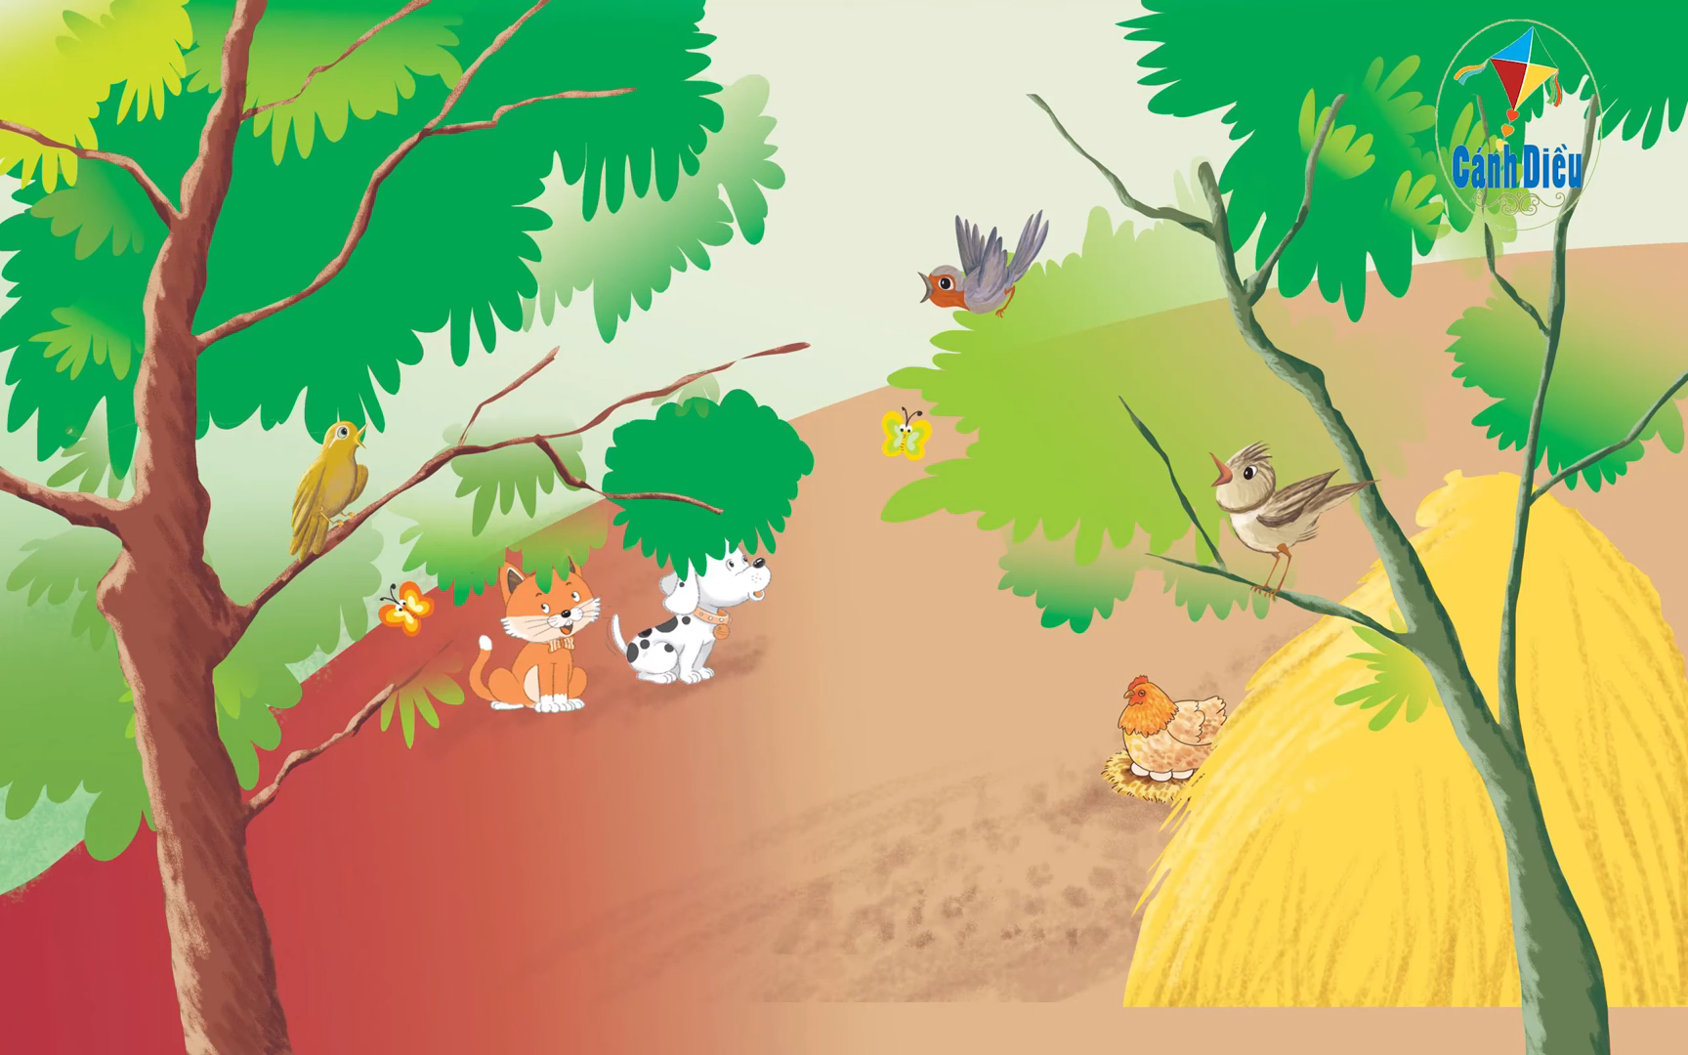

Slide 4
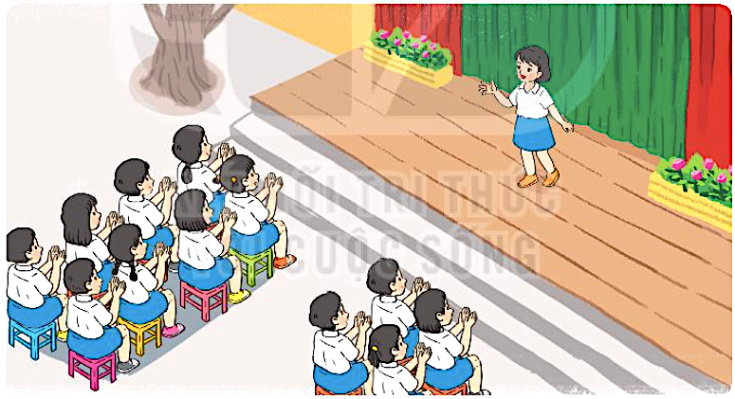

Hoạt động 1: Ý nghĩa về việc kiềm chế cảm xúc tiêu cực
Quan sát tranh:

Slide 5
1. Đọc các tình huống sau và trả lời câu hỏi:
Lần đầu tiên Hoa biểu diễn tiết mục văn nghệ trước toàn trường. Bạn cảm thấy rất lo lắng, sợ hãi.
Hoa liền hít thở thật sâu để lấy lại bình tĩnh và tự nhủ: “Đừng sợ, Mình nhất định sẽ làm được”. Cuối cùng, Hoa đã biểu diễn rất tốt và nhận được những tràng pháo tay của mọi người.

Slide 6

Thảo luận : nhóm 2
(3 phút)
- Đọc nội dung tình huống 1 (sách giáo khoa)
- Trả lời câu hỏi sau:
Bạn Hoa có cảm xúc gì?
Hoa làm gì để vượt qua cảm xúc đó?
- Bạn có nhận xét gì về bạn Hoa?

Slide 7
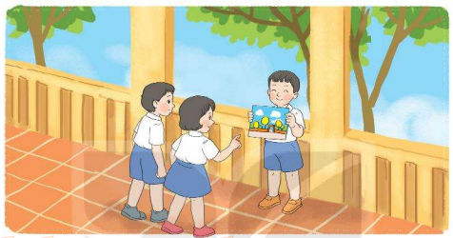
2.Tiểu phẩm: cuộc thi vẽ tranh

Slide 8

Ghi nhớ:
Cách kiềm chế cảm xúc tiêu cực:
+ Hít thở sâu để giữ bình tĩnh.
+ Xác định điều làm mình lo lắng.
+ Dũng cảm đối diện với nỗi sợ đó.
Biết kiềm chế cảm xúc tiêu cực giúp ta suy
nghĩ rõ ràng, sáng tạo dễ thành công
trong cuộc sống.

Slide 10
HOẠT ĐỘNG 2.
Các cách kiềm chế cảm xúc tiêu cực.

Slide 11

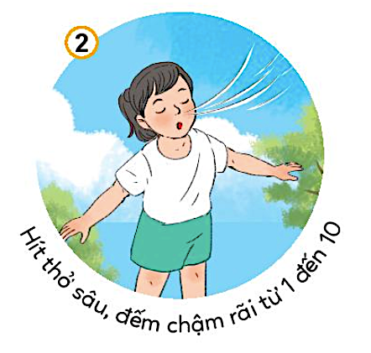
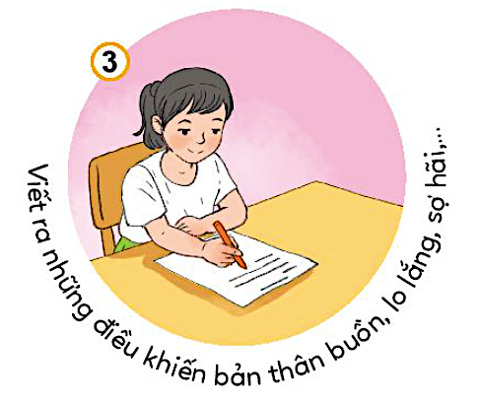
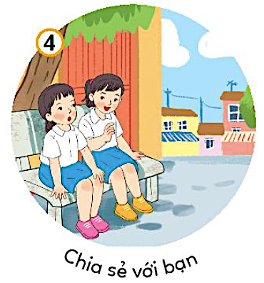
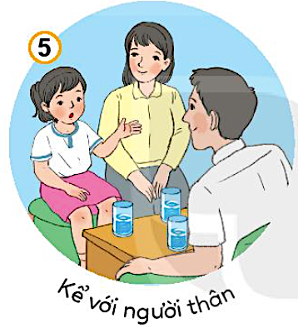
2. Quan sát tranh và nêu cách kiềm chế cảm xúc tiêu cực:

Slide 12
Thảo luận: nhóm 4 ( 3 phút)
- Quan sát tranh trả lời câu hỏi:
Có mấy cách kiềm chế cảm xúc tiêu cực?
đó là cách nào?
- Kể thêm các cách kiềm chế cảm xúc mà em biết?

Slide 13
2. Quan sát tranh và nêu cách kiềm chế cảm xúc tiêu cực:

Slide 19
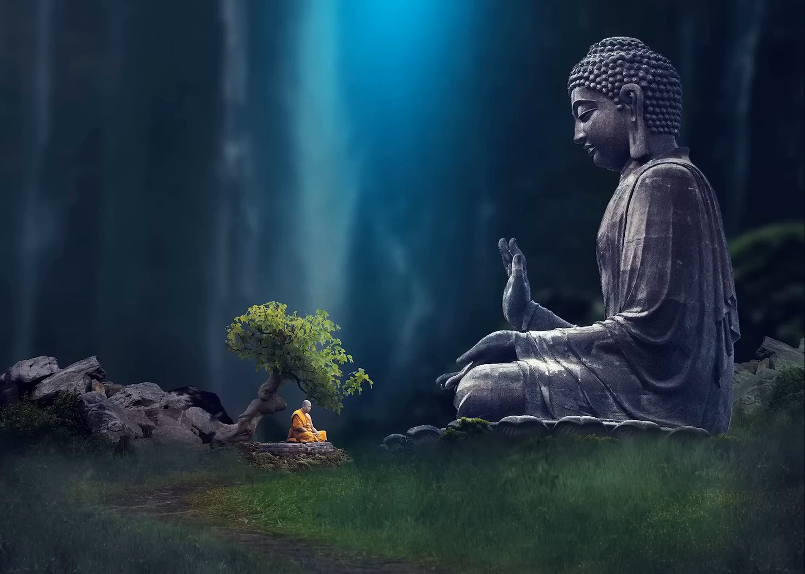

Slide 20

- Có nhiều cách kiềm chế cảm xúc tiêu cực khác như:
Chơi thể thao,đi dạo, câu cá, tưới hoa, vẽ tranh, ngồi thiền, nắm ngón tay…

Slide 21
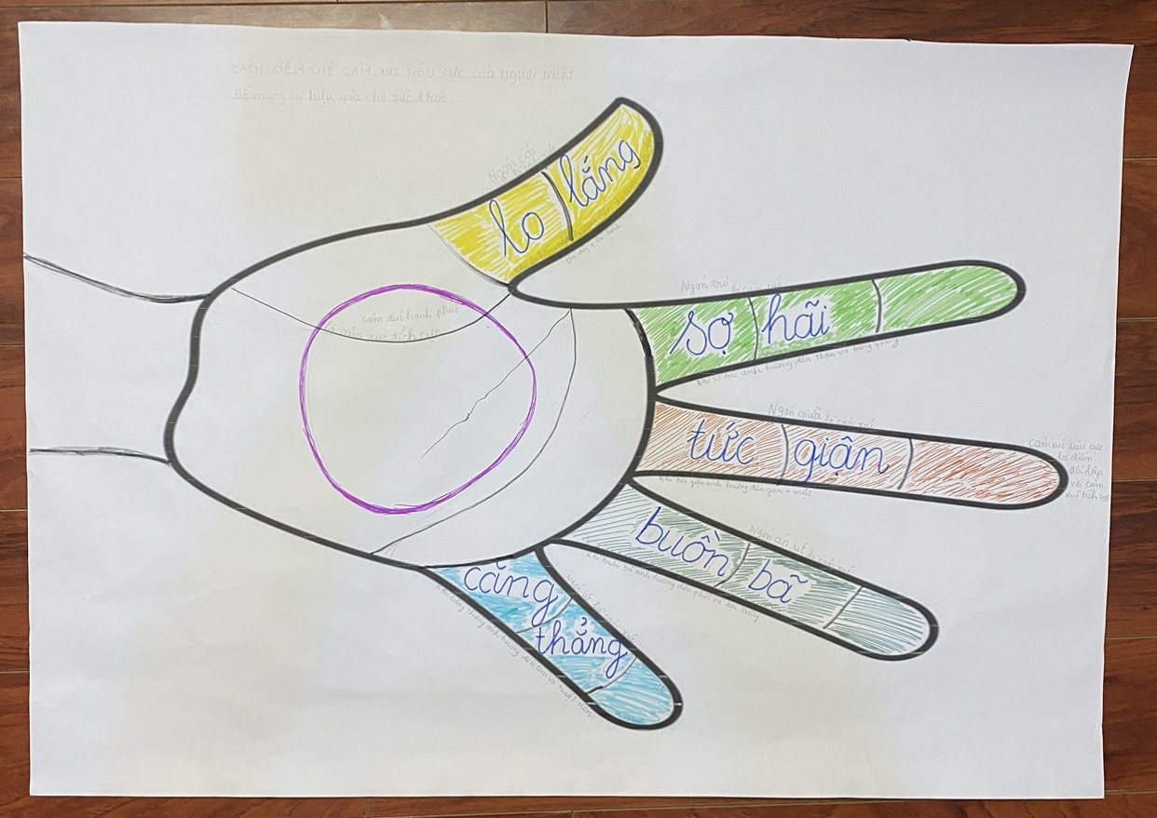

Slide 22


THÔNG ĐIỆP

Slide 23


